Slide 1



Finançament als poders adjudicadors per a
realitzar CPI i experiències de CPI en l’àmbit
sanitari i social
Ramon Maspons,
Coordinador innovació
AQuAS

Slide 2
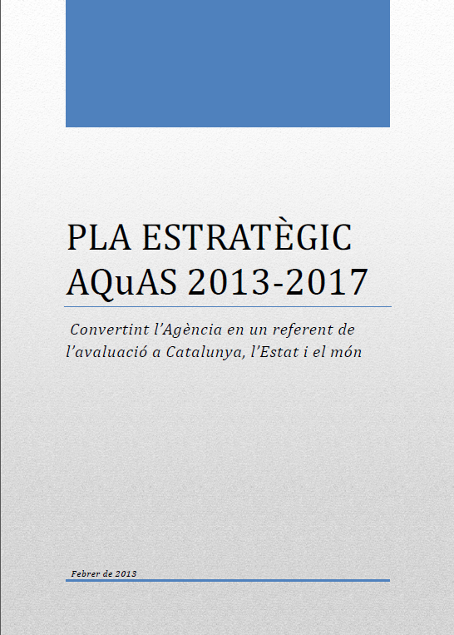
Què és l’AQuAS?
Empresa pública adscrita al Departament de Salut que actua al servei de les polítiques públiques
Visió
L’objectiu és posicionar l’AQuAS com un referent en avaluació sanitària a Catalunya, l’Estat i l’àmbit internacional
Missió
L’AQuAS vol generar el coneixement rellevant per contribuir a la millora de la qualitat, la seguretat i la sostenibilitat del sistema de salut de Catalunya, posant l’enfocament en l’avaluació i utilitzant com a instruments principals la informació, el coneixement i les TIC
Valors
Credibilitat, utilitat, agilitat, col·laboració, proactivitat, transparència i fiabilitat
2

Slide 3
Tres àmbits d’enfocament estratègic de l’Agència i un instrument necessari
OBSERVATORI
Transparència i rendiment de comptes sobre els resultats del sistema sanitari de Catalunya
AVALUACIÓ
Avaluació de la qualitat del sistema, tecnologies mèdiques, medicaments i la recerca
INNOVACIÓ
Fomenta i coordina la participació en projectes nacionals i internacionals que promouen la innovació en l’àmbit de la salut i la CPI
Enfocament estratègic
Instrument necessari
Centre de Serveis TIC
3

Slide 4

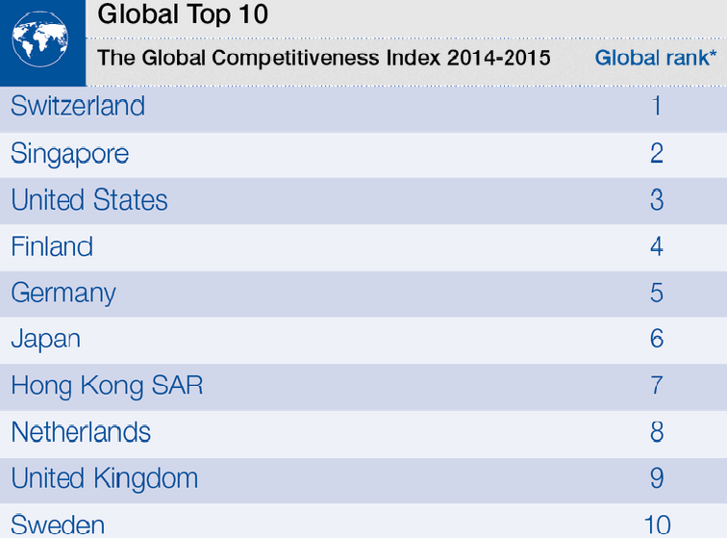
Índex Global de Competitivitat (IGC)

Slide 5
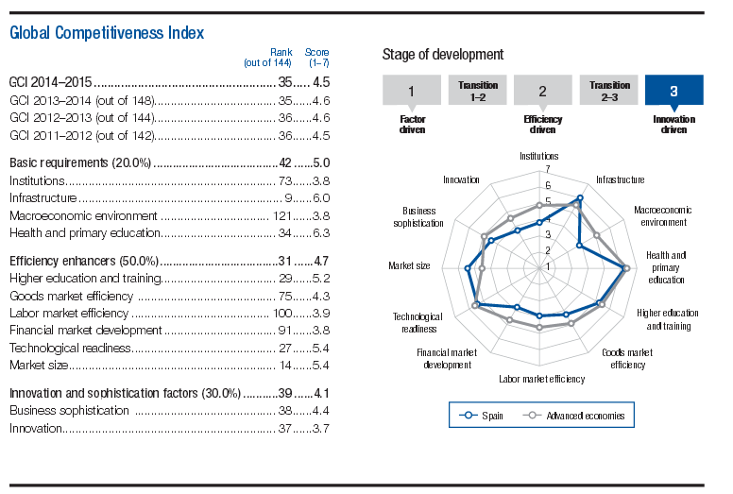
Índex Global de Competitivitat (IGC)
http://www.spanishreforms.com/documents/10180/64265/Spain_GlobalCompetitivenessReport_2014-15/88762cf4-29c1-49a8-80d9-7cbfcebbfe63

Slide 6
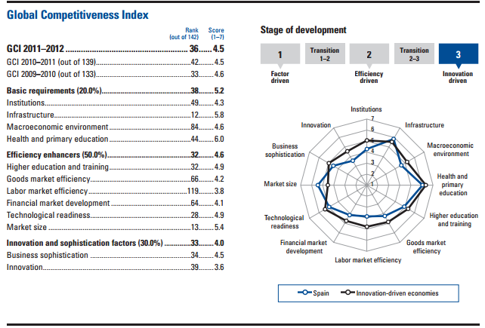
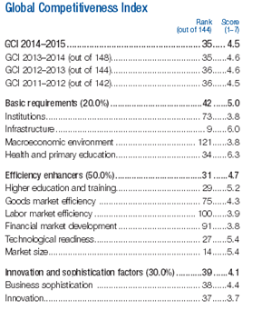
Índex Global de Competitivitat (IGC)

Slide 7
La innovació : Algunas definicions (III)
«la innovación representa una nueva manera de hacer las cosas para mejorar la atención sanitaria y, dentro de una cadena causal,los resultados en salud o la eﬁciencia en su obtención»
Agency for Healthcare, Research and Quality (AHRQ), 2008
Proceso, denota todo aquello que se realiza al dar o recibir asistencia sanitaria y puede incluir tanto los métodos de producción (innovación de proceso) y los productos utilizados como la organización del trabajo entre los diferentes profesionales que intervienen
Efectividad y eficacia
Avedis-Donabedian, JAMA, 1988

Slide 8
Algunes respostes des dels hospitals (I)
Hospital com funcions de producció
Hospital com un conjunt de capacitats tecnològiques i biofarmacològiques
  Innovacions biomèdiques o biofarmacològiques
  Innovacions mèdiques tangibles (tècnica,..)
  Innovacions mèdiques intangibles (protocols, estratègies terapèutiques,…)
Hospital com a sistemes d’informació
  TICs aplicades a la gestió i administració
  TICs aplicades a la prestació de serveis
Hospital com a proveïdor de serveis i hub de serveis assistencials
  Actors innovadors
  Funcions de suport
  Pacient + consumidor d’un conjunt de serveis complexes
Font: Djellal,F; Gallouj,F (2007)

Slide 9
Algunes respostes des dels hospitals (II)
  Hospital com proveïdor de serveis i de serveis assistencials complexes
  Innovacions tecnològiques
  Innovacions de servei
  Innovacions organitzacionals
  Innovacions socials culturals
  Medical innovation.vs. Hospital innovation
Font: Touzet,A; Souffir,W(1996)

Slide 10
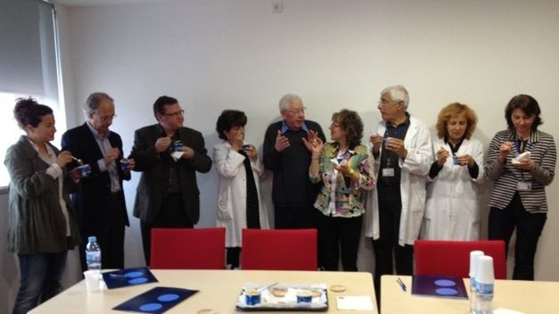

Helados para la dieta
Incluir helados en la dieta de enfermos de cáncer mejoró su calidad de vida
Un estudio realizado en los hospitales de Sabadell y Terrassa determina que proporcionar helado a los enfermos de las unidades de oncología resulta beneficioso para su salud y su estado de ánimo. Clinical and Traslational Oncology 2012
Angelo Corvitto «Los secretos del helado»

Slide 11
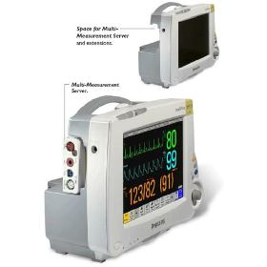
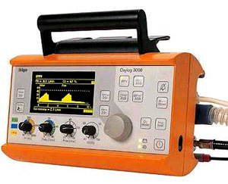

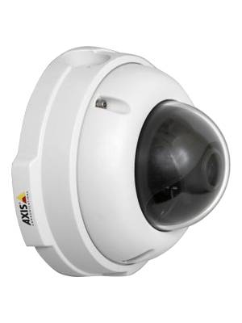

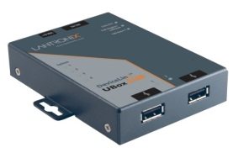
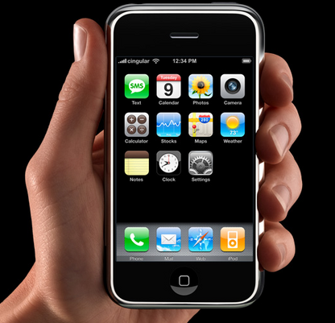
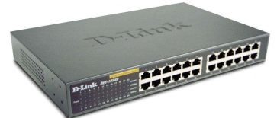

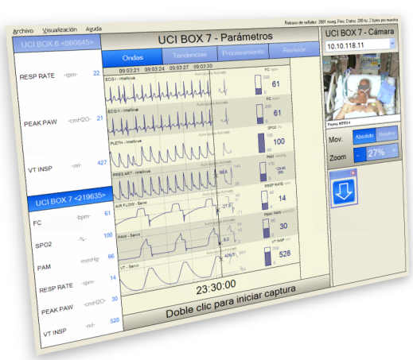
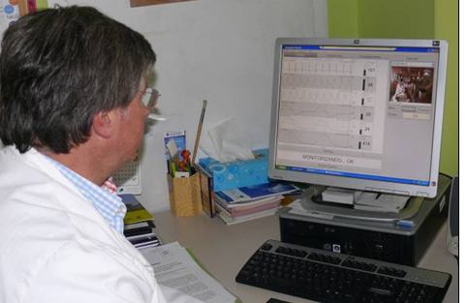
Integración de fuentes de información

Slide 12
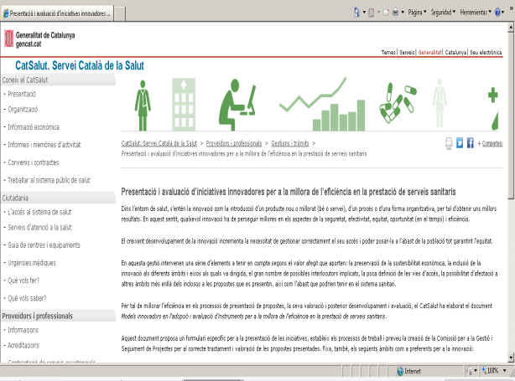
La millora de serveis sanitaris mitjançant la innovació
Creació per part del Servei Català de la Salut, amb el recolzament de l’AQuAS, de Models innovadores en l’ adopció i avaluació d’ instruments per la millora de la eficiència en la prestació de serveis sanitaris.
Els proveïdors del SISCAT presenten iniciatives per a desenvolupar innovacions de producte, procés i organització.
L’ AQuAS avalua la proposta i participa en el disseny i desenvolupament.
Identificació d’ àmbits preferents per la innovació:
  Àmbit del medicament, la farmàcia i la prestació farmacèutica
  Àmbit de les tecnologies de la informació i la comunicació (TIC)
  Àmbit de la contractació de serveis sanitaris
12

Slide 13
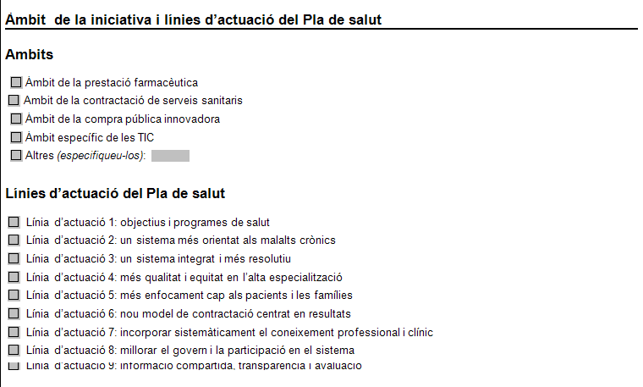
La millora de serveis sanitaris mitjançant la innovació

Slide 14
Compra Pública d’innovació (CPI,PPI)
És una actuació administrativa de foment de la innovació orientada a potenciar el desenvolupament de nous mercats innovadors des del costat de la demanda mitjançant l’ instrument de la contractació pública
Objectius:
Millora dels serveis públics mitjançant la incorporació de bens i /o serveis innovadors
Foment de la innovació empresarial
Impuls a la internacionalització de la innovació utilitzant el mercat públic local com client de llançament o de referència.

Slide 15
Compra Pública d’innovació (CPI,PPI)
Business sector renewal
Creació de mercats – Creixement potencial
Grau d’innovació
Alt
Necessitats sector públic llarg termini
Productes i serveis no existents i
difícils de definir
Reptes innovacions considerables
Nivell incertesa elevat
Necessitats sector públic mig termini
Productes i serveis no existents
Reptes innovacions moderats
Nivell incertesa moderat
Necessitats sector públic curt termini
Productes i serveis existents
Reptes innovacions petits
Reptes informacionals grans
Baix nivell incertesa
Public-sector demand
Relació amb mercats – relació amb clients
Baix
Compra Pública d’Innovació
Curt
Mig
LLarg
Termini
Notes:
15

Slide 16
Distintos instrumentos de compra para distintas situaciones
Desarrollo I+D para resolver problemas
futuros estandares y normas
Concursos de diseño
Forward Commitment Procurement
Programas PCP internacionales
Compra innovadora y esquemas de
financiación
Estimulo activo de la I+D para
resolver problemas
participacion en mercados incipientes
Programas estratégicos
Forward Commitment Procurement
Proyectos PCP
Aceleradoras innovación
Acuerdos riesgo compartido
Desarrollo necesario
Desarrollo soluciones innovadoras
Investigación mercados
Consultas al mercado
Dialogo competitivo
Inclusión innovacion en procesos de
compra (especificaciones, MEAT,..
Atracción soluciones innovadoras
Personalización soluciones
Investigación mercados
Consultas al mercado
Dialogo competitivo
Inclusión innovación en procesos de
compra
Poder del comprador

Slide 17
El modelo de Compra Pública de innovación (CPI)
Identificación de necesidades / retos
Traducción en especificaciones funcionales
Proceso de oferta (especificaciones tècnicas, diàllogo...)
Evaluación de las ofertas
Gestión de los contratos
Seguimiento e implantación
Pla Salut Catalunya
Planes Directores
Mapa de demanda
Metrica simple para
la evaluación de ideas

Slide 18
El modelo de Compra Pública de innovación (CPI)
Market consultation
Technical expertise
User consultation
Functional analysis
Value analysis
Identificación de necesidades / retos
Traducción en especificaciones funcionales
Proceso de oferta (especificaciones tècnicas, diàllogo...)
Evaluación de las ofertas
Gestión de los contratos
Seguimiento e implantación
Business Case
Business Model
User case definition
Evaluation Guide
Guidance for experts/evaluators
Guidance for appliacement

Slide 19


DECIPHER App: ’PHR EU Adapter and Data Collator’
Use Case: Patients with Diabetes Type 2
Existing Regional/County / Hospital
EHR
Accessible User Interface
Secure identification of user /patient and access to the existing PHR from any mobile device
Interaction with an healthcare provider external to the Region/County/Hospital system and subsequent access of the information generated during the interaction from the PHR
Semantic services to automatic translate Patient Summary Record Data in case of interaction with foreign healthcare provider
Existing Regional/County / Hospital PHR
Treatment Management (reminders based on the PHR information (and schedule adaptation when travelling) and reputation management of the prescriptions)
Data upload from any off-the-shelf PHR complying with DECIPHER interoperability standards
Configuration of specific PHR data (like suffered disease) to be freely accessed and their display in the appropriate language in case of an emergency situation

Slide 20
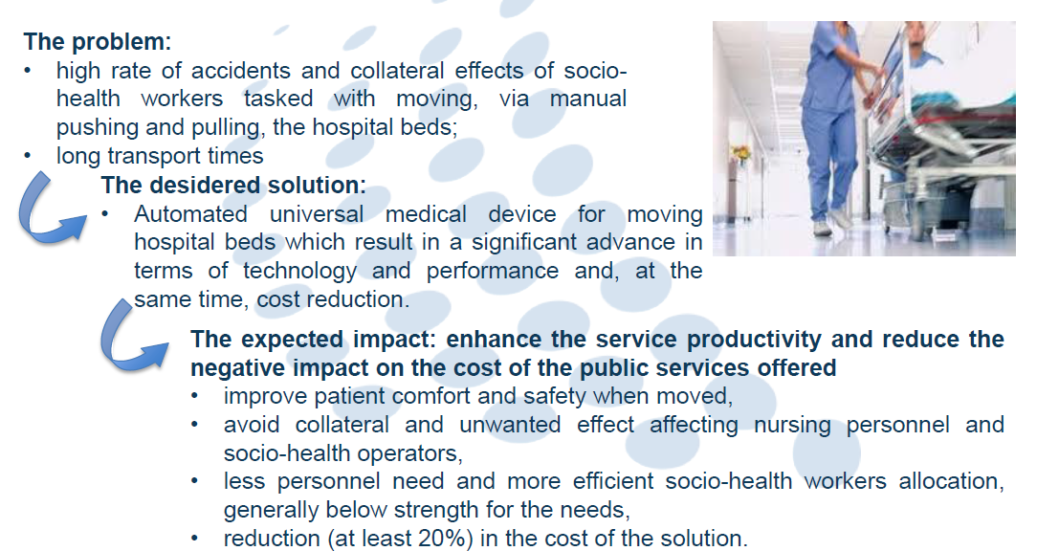
Ospedale Niguarda
Sara Bedin, Ambrosetti SpA

Slide 21
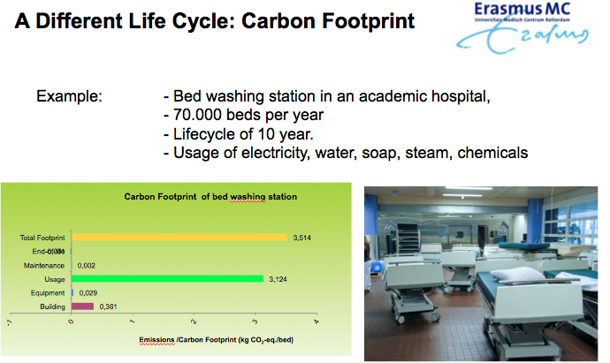
Erasmus Medical Center

Slide 22

Resah

Slide 23









AQuAS – Alguns projectes PCP i PPI
CSA
Knowledge sharing
PRO4VIP
CSA
PCP
PPI
PCP
PCP
PPI
Cervical Cancer Pharmacogenetics
markers
MAGIC
PPI
PPI
PPI
THALEA II
Pacemaker
Ear Plug
Cleaning Device
PCP
PCP
UNWIRED
Health
PPI
PCP
PPI
Mental Health Pharmacogenetics markers
Blood Donor Track System
PCP
ANTISUPERBUGS
PPI
Adults diapers
Needs Assessment
& Open Technical Dialogue
& Business Case Modelling
ITT definition - Legal
ITT Issued
Bids Assessment
Design & Prototyping
Definition
Execution

Slide 24
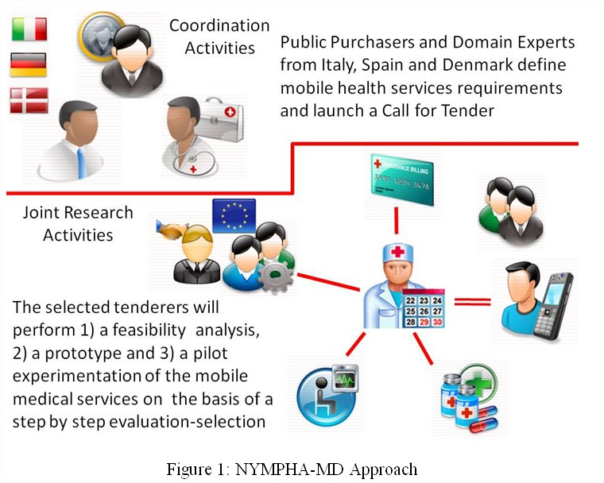

NYMPHA-MD:
Next Generation Mobile Platforms for HeAlth, in Mental Disorders.
Objetive:
Procurement for the provisioning of next generation services advocated for mental health treatment with a special focus on bipolar disorder based on the use of new technologies, open standards and open platforms.
Planification:
01/01/2014 – 30/06/2017
EU Contribution:
Consortium: 1.884.000€ (procurement)
Partners: 4

Slide 25
Finançament de la CPI amb Horitzó 2020
Mitjançant el programa Horitzó 2020, la Comissió Europea (CE) dóna suport a la creació de xarxes per al foment de la CPI i l'intercanvi de bones pràctiques, especialment de compres conjuntes amb compradors d'almenys tres països.
La CE pot subvencionar fins al 100 % dels costos directes (més un 25 % d'indirectes) associats a aquestes xarxes que, a més a més de formació, intercanvi de bones pràctiques o avaluació conjunta de necessitats, tenen per objectiu acordar, si es dóna el cas, una CPP o una CPTI.
La CE subvenciona en un 90 % i un 35 % respectivament l'import de les licitacions i costos de gestió associats a les compres CPP o CPTI realitzades conjuntament pel consorci de compradors públics.

Slide 26
Finançament de la CPI a Catalunya amb FEDER (I)
La RIS3CAT impulsa la planificació estratègica i la implementació de la compra pública innovadora (CPI) en les compres de l'Administració de la Generalitat de Catalunya i el seu sector públic.
El PO FEDER de Catalunya 2014-2020 preveu 50 milions d'euros per a la CPI desenvolupada en el marc de la RIS3CAT.
Els compradors públics poden rebre orientació tècnica en les fases de preparació i l'execució de projectes de CPI:
  Per al disseny dels procediments de contractació pública, així com per a l'elaboració dels plecs de clàusules administratives particulars i dels contractes (Secretaria tècnica de la Junta Consultiva de Contractació Administrativa.)
  Per a la realització de consultes en el mercat, la dinamització del mateix en la identificació d’oportunitats, la identificació de capacitats tècniques d’empreses i agents de recerca i innovació o la facilitació de mecanismes de suport per a la definició d'especificacions funcionals, etc. (AQuAs en l'àmbit de la salut).
  Per a la certificació del component d’innovació, prèvia sol·licitud de programació del projecte de CPI al PO FEDER Catalunya 2014-2020, per part del comprador públic (AQuAs en l'àmbit de la salut).

Slide 27
Finançament de la CPI a Catalunya amb FEDER (II)
Objectiu temàtic1. Potenciar la recerca, el desenvolupament tecnològic i la innovació
  Objectiu específic 1.2.1 Impuls i promoció d'activitats de recerca i innovació liderades per les empreses, suport a la creació i consolidació d'empreses innovadores i suport a la compra pública innovadora
    El FEDER cofinança el 50 % de la inversió o la despesa directament associada a les activitats d'R+D+I del projecte de CPI:
            La preparació del projecte (avaluació de les necessitats, consulta al mercat, etc.) Màxim 30 % del cost subvencionable
            Compra pública d'innovació: recerca, desenvolupament de prototip, execució del pilot i de proves, procés d'estandardització.
            Mínim 70 % del cost subvencionable
    El FEDER no cofinança la compra pública comercial de productes o serveis ja desenvolupats.

Slide 28
Exemple del finançament de la CPI amb FEDER

Slide 29
Algunes preguntes per respondre
Com es desenvolupen/preparen les descripcions detallades de les necessitats que es pretenen cobrir?
Com es fan legitimes per assumir el risc implicat en la innovació de les empreses i premiar les que ho fan be?
Com crear/disposar d’una millor comprensió del mercat, de com funciona i que s’espera del producte/servei?
Com arribar a una decisió ben informada de quins actors incloure en el procés de compra pública?
Com concebre criteris de selecció de productes/serveis innovadors? (si i en quines vies es prioritza preu, funció, prestacions o innovació)
Com millorar les habilitats/capacitats dels compradors?
Com desenvolupar i establir esquemes de comunicació i informació que reforcin el dialeg entre actors?

Slide 30
Recomanacions a partir de les experiències
Cal un acord i un mandat clar de suport a les activitats de CPI
Necessitat d’invertir en formació, sensibilització, costos de la corba d’aprenentatge
Aprenentatge conjunt, intercanvis d'experiències
Cooperació intersectorial
Finançament adequat
Implicació dels sectors industrials i desenvolupament de models basats en l’usuari
Gestió del risc
Avaluació i valoració dels impactes. Demostració de l’evidencia

Slide 31
That’s all folks !
ramon.maspons@gencat.cat

